Slide 1
物理-高频考点梳理
（八年级下册 ）

Slide 2
7.1力
力的定义：力是物体对物体的作用，用符号F 表示。
施力物体和受力物体：发生作用的两个物体，一个是施力物体，另一个是受力物体。
产生力的条件：（1）至少要有两个物体；（2）物体间要有相互作用。
注意：①两个条件缺一不可；②力的作用与是否接触无关。③力不可能脱离物体单独存在。
④有施力物体必定有受力物体 ，施力物体与受力物体总是同时存在。
力的单位：在国际单位制中，力的单位是牛顿，简称牛，符号是N。
力的作用效果：①力可以改变物体的形状；②力可以改变物体的运动状态。
力的三要素：大小、方向、作用点
力的作用是相互的：①施力物体同时也是受力物体②同时产生、同时消失
③异体、等大、反向、共线

Slide 3
7.2弹力
弹性和塑性：弹性：能自动恢复到原来的形状；塑性：不能自动恢复到原来的形状
弹力的定义 ：物体由于发生弹性形变而产生的力
弹力的产生条件：①两物体相互接触；②发生弹性形变。
弹簧测力计：测量力的大小的工具
弹簧测力计的测量原理：在弹性限度内，弹簧的伸长量与弹簧受到的拉力成正比
弹簧测力计的测量方法：看、调、测、读

Slide 4
7.3重力
重力的定义：由于地球的吸引而使物体受到的力叫做重力（G）。
施力物体：地球；受力物体：地球附近的物体
重力的大小：物体所受的重力大小与它的质量成正比。
重力的公式：G=mg（g=9.8N/kg）
重力的方向：竖直向下
重力的作用点：重心

Slide 5
8.1牛顿第一定律
实验：阻力对物体运动的影响
结论：小车受到的阻力越小，小车运动的距离越远，速度减小得越慢。
牛顿第一定律：
内容：一切物体在没有受到力的作用时，总保持静止状态或匀速直线运动状态。
内容：一切物体在没有受到力的作用时，总保持静止状态或匀速直线运动状态。
所有物体普遍适用
一个特定的条件
总是这样，没有例外
两者必居其一，且只是其一，并不是同时存在
注意：牛顿第一定律是通过分析事实，再进一步概括、推理得出的，不能实验来直接验证。
力不是维持物体运动的原因，力是改变物体运动状态的原因。

Slide 6
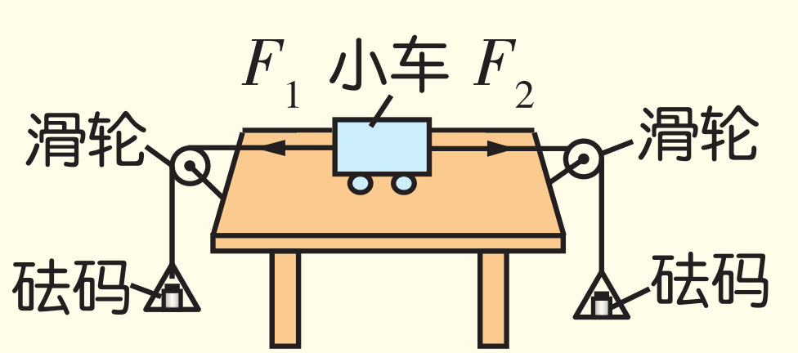
8.2二力平衡
平衡状态：物体处于静止状态或匀速直线运动状态都叫做平衡状态。
平衡力：如果一个物体在几个力的作用下处于平衡状态，那么这几个力相互平衡，物体受到的这几个力是一组平衡力。
二力平衡：一个物体同时受到两个力作用，如果物体保持静止或匀速直线运动状态，那么这两个力就彼此平衡，我们称之为二力平衡。
二力平衡的条件：作用在同一物体上的两个力，如果大小相等、方向相反，并且在同一条直线上，这两个力就彼此平衡。（同体、等大、反向、共线）
实验操作：

Slide 7
8.2二力平衡
实验改进：
平衡力与相互作用力的区别：
平衡力与相互作用力的区别 |  | 平衡力 | 相互作用力
相同点
不同点 | 作用对象
 | 作用时间
 | 力的作用效果
大小相等、方向相反、作用在同一条直线上
作用在同一物体上
作用在两个不同物体上
没有时间关系
同时产生，同时消失
使物体保持平衡状态
两个力分别产生各自的效果

Slide 8
8.3摩擦力
摩擦力的定义：两个相互接触的物体，当它们做相对运动（或有相对运动的趋势）时，在接触面会产生一种阻碍相对运动的力，这种力叫做摩擦力。
摩擦力产生的条件：①两个物体相互接触并相互挤压；②两个物体接触面粗糙；（三个条件缺一不可 ） ③两个物体发生相对运动或有相对运动趋势。
摩擦力的分类：
（1）两个相互接触的物体，在它们之间存在相对运动趋势时产生的摩擦，称为静摩擦。（2）一个物体在另一个物体表面上滑动时产生的摩擦叫做滑动摩擦。
（3）一个物体在另一个物体表面上滚动时受到的摩擦叫做滚动摩擦。
摩擦力的方向：摩擦力的方向跟物体相对运动的方向或相对运动的趋势的方向相反。

Slide 9
8.3摩擦力
影响滑动摩擦力大小的因素：（只有2个）
1.滑动摩擦力的大小跟压力大小有关，压力越大，滑动摩擦力越大。
2.滑动摩擦力的大小还跟接触面的粗糙程度有关，接触面越粗糙，滑动摩擦力越大。
摩擦的利用与防止：
1.增大有益摩擦的方法：①增大接触面的粗糙程度。②增大接触面间的压力。③变滚动摩擦为滑动摩擦。
2.减小有害摩擦的方法：①减小接触面的粗糙程度。②使接触面间分离。③减小接触面间的压力。④变滑动摩擦为滚动摩擦。

Slide 10
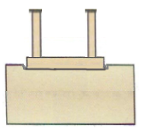
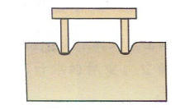
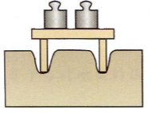
9.1压强
压力：1.定义：物体间由于发生挤压而垂直作用在物体表面上的力叫压力。
2.方向：总是垂直于物体的受力面，指向受力物体。
3.产生条件：物体之间相互接触且相互挤压。
4.作用点：在被压物体的受力面上，作用点等效在接触面中心。
影响压力作用效果的因素：
①当受力面积相同时，压力越大，压力的作用效果越明显；
②当压力相同时，受力面积越小，压力的作用效果越明显。
实验操作：

Slide 11
9.1压强
压力
F
压强 =
p =
压强公式：
受力面积
S
适用于所有物体间压强的计算
F
变形公式：
S =
F= pS
p
减小或增大压强的方法：
1.增大压强的方法：①减少受力面积②增大压强
2.减小压强的方法：①增大受力面积②减小压强

Slide 12
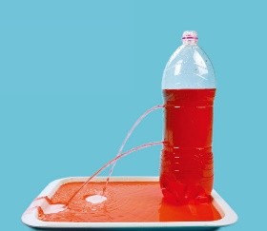
9.2液体的压强
液体内部压强：液体由于流动而相互挤压，因此液体内部向各个方向都有压强。
测量大小的仪器：U形管压强计
工作原理：U形管两侧液面产生高度差。两侧高度差越大，表明受到的压强越大。
实验：液体内部压强的大小可能与哪些因素有关

Slide 13
实验探究：液体内部压强的大小可能与哪些因素有关
1.实验方法：转换法、控制变量法。
（1）转换法:通过压强计中U形管两侧液面的高度差来反映液体压强的大小。
（2）控制变量法:
①控制探头的深度、液体密度相同，改变探头的方向。
②控制液体的密度、探头方向相同，改变探头的深度。
③控制探头的深度、探头方向相同，改变液体密度。

Slide 14
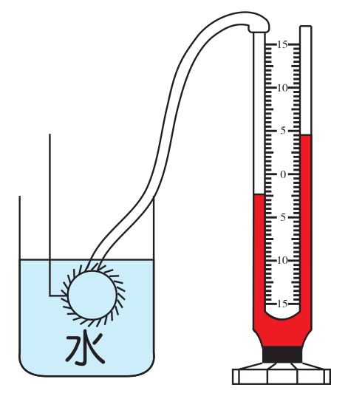
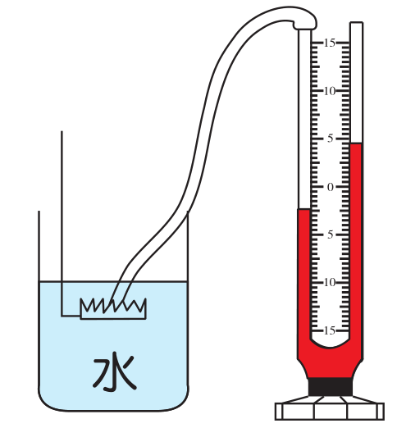
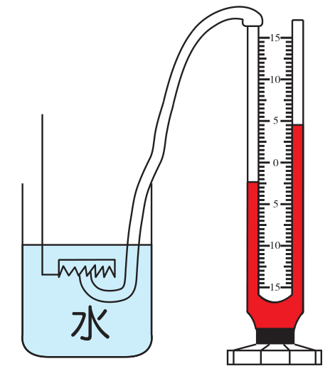
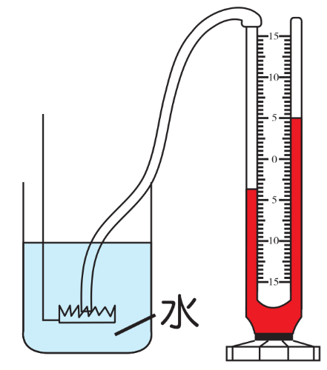
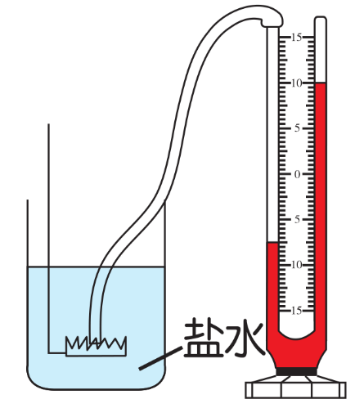
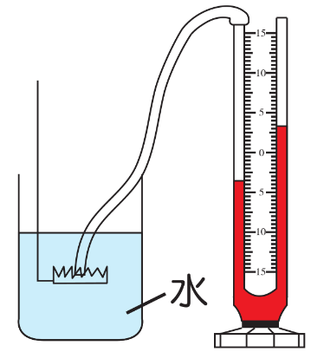
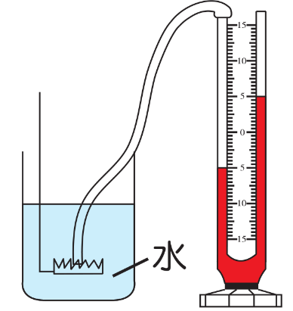
2.实验步骤：
①比较同种液体、同一深度各个方向的压强。
①同种液体，同一深度
向各个方向的压强都相等。
③比较不同密度的液体内部相同深度的压强。
②比较同种液体在不同深度处的压强。
③同一深度
密度越大，压强越大
②同种液体
深度越大，压强越大。

Slide 15
9.2液体的压强
液体压强公式：
p=ρ液 g h
p
p
变形公式：
h =
ρ液=
ρ液g
gh
F与G的关系：
F_{压}=G_{液}
F_{压}<G_{液}
F_{压}>G_{液}
连通器：1.上端开口、下端连通的容器叫做连通器。
连通器的特点：装同种液体，当液体不流动时，连通器各部分的液面总是相平的。

Slide 16
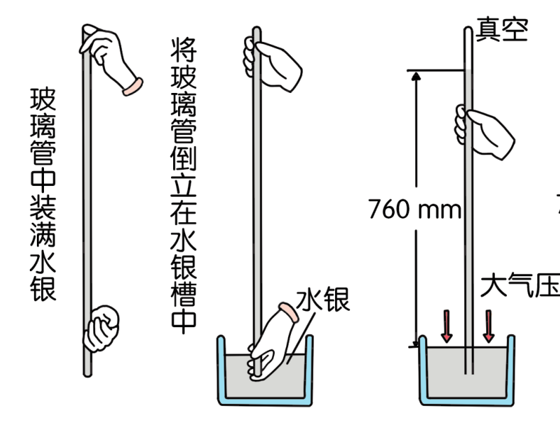
9.3大气压强
证明大气压强的存在：马德堡半球实验、吸管喝水、瓶吞鸡蛋、覆杯实验
测量大气压强：托里拆利实验
标准大气压 p₀= 1.013×10⁵ Pa
气压计：测定大气压的仪器
大气压的变化：大气压随高度增加而减小。（海拔越高，气压越小）
大气压变化的规律：在海拔3 000 m以内，每上升10 m，大气压大约降低100 Pa。
大气压的应用：吸管喝水、吸盘

Slide 17
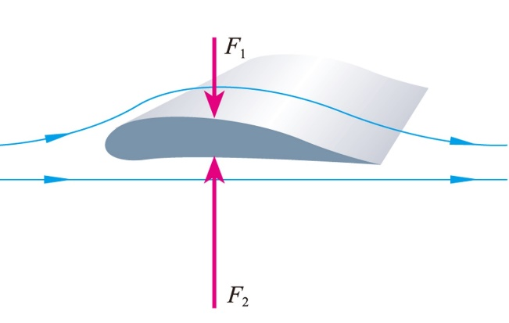
9.4流体压强与流速的关系
9.4流体压强与流速的关系
流体：具有流动性的液体和气体
关系：在气体和液体中，流速越大的位置压强越小，流速越小的位置压强越大。
实例：从漏斗向乒乓球吹气、口吹硬币、在两张纸之间向下吹气、向两个漂浮的瓶盖间冲水、火车和地铁的站台上的安全线、足球运动中的“香蕉球”、窗外有风吹过时，窗帘飘向窗外、撑雨伞时伞面严重变形、飞机的机翼（升力）
飞机机翼的上表面呈弯曲的流线型，下表面比较平。

Slide 18
压强计算
计算压强方法
（1）计算固体：
先算压力：F= G（水平面）
F
先算压强：
p =
S
（2）计算液体：
先算压强：p=ρ液gh
先算压力：F= pS

Slide 19
10.1浮力
浮力：1.定义：浸在液体（或气体）中的物体受到的竖直向上的力
2.施力物体：液体（或气体）受力物体：浸在液体或气体中的物体
3.产生原因：液体（或气体）对物体上、下表面压力不同
压力差法：F_{浮}=F_{向上}-F_{向下}
称重法：F_{浮}=G-F_{拉}
影响力作用效果的因素：浮力的大小只跟液体的密度和物体浸入液体的体积有关。
在液体密度相同时，浸入液体的体积越大，物体受到的浮力越大；
在浸入液体的体积相同时，液体的密度越大，物体受到的浮力越大。

Slide 20
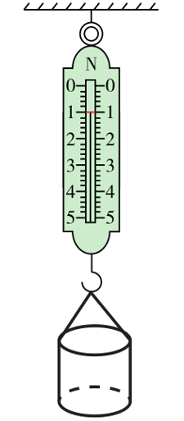
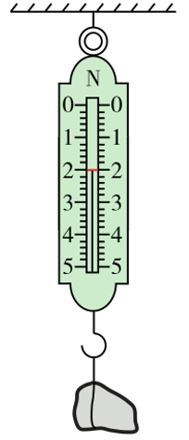
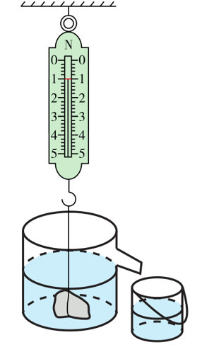
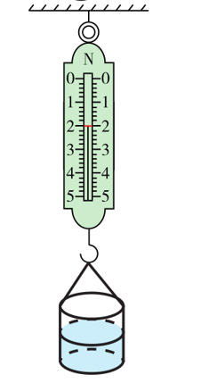
10.2阿基米德原理
浮力的大小跟排开液体所受重力的关系：
浸在液体中的物体，受到的浮力大小与它排开的液体所受的重力大小相等。
实验操作：
1 2 3 4
阿基米德原理：
浸在液体中的物体受到向上的浮力，浮力的大小等于它排开的液体所受重力的大小。
F_{浮}=G_{排}= m_{排}g
F_{浮}=G_{排}= ρ_{液} gV_{排}
阿基米德原理不仅适用于液体，也适用于气体

Slide 21
10.3物体的浮沉条件及应用
物体的浮沉分析
 | 上浮 | 漂浮 | 悬浮 | 下沉 | 沉底
运动状态 | 向上运动 | 静止在 液面上 | 静止在 液体内 任意深度处 | 向下运动 | 静止在 容器底部
条件 | F_{浮}＞G | F_{浮}=G | F_{浮}=G | F_{浮}＜G | F_{浮}+F_{支}=G
ρ_{液}与ρ_{物}的关系 | ρ_{液}>ρ_{物} | ρ_{液}>ρ_{物} | ρ_{液}=ρ_{物} | ρ_{液}<ρ_{物} | ρ_{液}<ρ_{物}
V_{排}与V_{物}的关系 | V_{排}=V_{物}(未露出 液面前) | V_{排}＜V_{物} | V_{排}=V_{物} | V_{排}=V_{物} | V_{排}=V_{物}

Slide 22
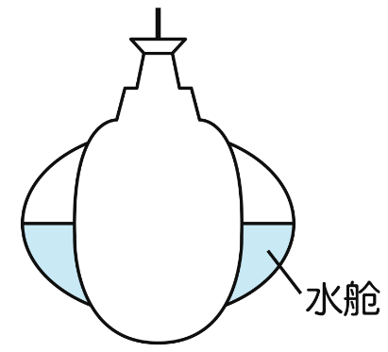
10.3物体的浮沉条件及应用
轮船：轮船的大小通常用排水量来表示。
排水量就是轮船满载货物时排开水的质量。
轮船满载时排开水的质量：m_{排}=m_{船}+m_{货} 。
潜水艇：通过改变自身重力上浮或下沉。
潜水艇的艇身装有水舱，向水舱充水时，潜水艇变重，逐渐潜入水中。
当水舱充水后潜水艇重等于同体积的水重时，它可以悬浮在水中。
当用压缩空气将水舱里的水排出一部分时，潜水艇变轻，从而上浮。
潜水艇：通过改变自身重力上浮或下沉。
潜水艇的艇身装有水舱，向水舱充水时，潜水艇变重，逐渐潜入水中。
当水舱充水后潜水艇重等于同体积的水重时，它可以悬浮在水中。
当用压缩空气将水舱里的水排出一部分时，潜水艇变轻，从而上浮。
气球和飞艇：气球和飞艇靠充入或排出密度较小的气体来实现升降。
盐水选种：把种子放入浓度适宜的盐水中，干瘪、虫蛀的种子就会上浮直至漂浮在水面，而饱满的
种子则下沉到容器底部。
密度计：密度越大，V_{排越小}

Slide 23
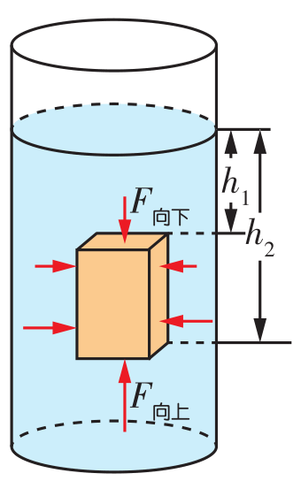
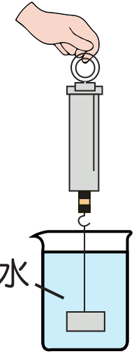
浮力计算
计算浮力的四种方法
（1）压力差法
F_{浮}= F_{向上}-F_{向下}
（2）称重法
F_{浮}＝G-F_{拉}
F_{拉}
F_{浮}
（3）公式法
F_{浮}= G_{排}= m_{排}g
F_{浮}= G_{排}=ρ_{液}gV_{排}
G
（4）平衡法
F_{浮}= G_{物}

Slide 24
浮力计算拓展
计算物体密度
称重法测浮力F_{浮} = G-F_{拉}
V_{排} = $$\frac{F浮}{ρ液g}$$ = $$\frac{G−F拉}{ρ液g}$$
阿基米德原理
若物体浸没在水中
ρ_{物} = $$\frac{m}{V物 }$$ = $$\frac{G}{V物g}$$ = $$\frac{ρ水G}{G−F拉}$$
V_{物} = V_{排} = $$\frac{G−F拉}{ρ水g}$$

Slide 25
11.1功
功的定义：如果一个力作用在物体上，物体在这个力的方向上移动了一段距离，就说这个力对物体做了功。
做功必须包含的两个必要因素：
①作用在物体上的力；②物体在这个力的方向上移动的距离。（缺一不可）
三种不做功的情况：①不劳无功（无力有距离）②劳而无功（有力无距离）
③垂直无功（物体移动的距离与力的方向垂直，在力的方向上没有移动距离）
功的计算：
1.定义：功等于力与物体在力的方向上移动的距离的乘积，即功=力×物体在力的方向上移动的距离。
2.计算公式：W=Fs W:功（焦耳，简称焦，符号J ） F:力（N） s:距离（m）
1J=1N·m
3.变形公式：
W
W
F
=
s
=
s
F

Slide 26
应用W=Fs计算功时的注意事项：
（1）必须同时使用国际单位制中的单位，不能使用其他单位。
（2）做功的多少只与作用在物体上的力F，以及物体在力F的方向上移动的距离s有关，与物体的质量、速度、运动状态等无关。
（3）利用公式进行计算时，力的大小和方向是不变的，若力的大小和方向是变化的，应分过程计算。
（4）F和s必须对应同一个物体。

Slide 27
11.2功率
比较做功的快慢：（1）时间相同，比较做功的多少；（2）做功多少相同，比较所用的时间。
功率：
定义：功与做功所用时间之比叫做功率，它在数值上等于单位时间内所做的功。
公式：
W
P
=
t
变形公式：
W
W
=
P
t
t
=
P

Slide 28
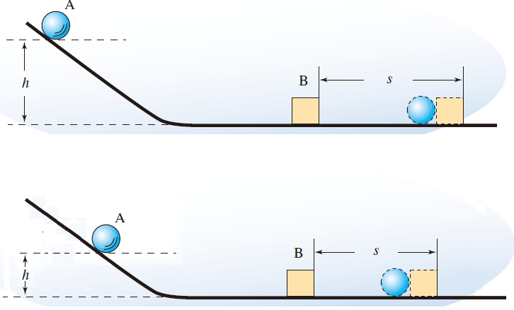
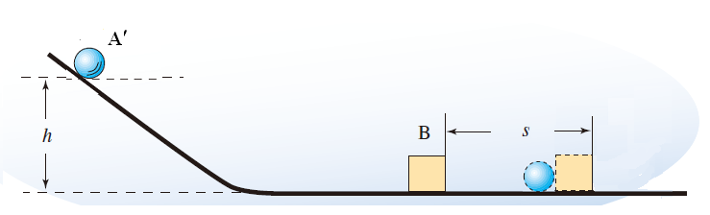
11.3动能和势能
能：物体能够对外做功，我们就说这个物体具有能量。简称能，单位焦耳（J）。
动能：物体由于运动而具有的能。一切运动的物体都具有动能。
影响物体动能的大小的因素：物体动能的大小跟速度、质量有关。
（1）质量相同的物体，运动的速度越大，它的动能越大；
（2）运动速度相同的物体，质量越大，它的动能也越大。
重力势能：在地球附近，物体由于受到重力并处在一定高度时所具有的能。
影响重力势能的大小的因素：重力势能的大小跟质量、高度有关。
（1）在高度一定时，物体的质量越大，它具有的重力势能越大；
（2）在质量一定时，高度越大，物体具有的重力势能越大。在没有特别指明的情况下，“高度”一般是相对于地面而言的

Slide 29
11.3动能和势能
弹性势能：物体由于发生弹性形变而具有的能。
影响弹性势能的大小的因素：
弹性势能的大小与形变程度和物体本身的材料等因素有关。
对于同一物体，弹性形变越大，弹性势能越大。
能量
动能
势能
重力势能
弹性势能

Slide 30
11.4机械能及其转化
机械能：动能、重力势能和弹性势能统称为机械能。机械能的单位是焦耳（J）。
滚摆：
运动阶段 | 高度 | 重力势能 | 速度 | 动能 | 能的转化
下降段 | 降低 | 减小 | 变大 | 增大 | 重力势能转化为动能
上升段 | 升高 | 增大 | 变小 | 减小 | 动能转化为重力势能
单摆：
运动阶段 | 高度 | 重力势能 | 速度 | 动能 | 能的转化
下降段 | 降低 | 减小 | 变大 | 增大 | 重力势能转化为动能
上升段 | 升高 | 增大 | 变小 | 减小 | 动能转化为重力势能
木球
撞弹
簧片：
 | 球的速度 | 动能 | 弹簧片形变程度 | 弹性势能 | 能的转化
木球压弯弹簧片 | 不断减小 直至为零 | 不断减小 直至为零 | 由小变大 | 不断增大 | 动能转化为 弹性势能
弹簧片把木球弹回 | 由零不断增大 | 由零不断增大 | 由大变小 | 不断减小 直至为零 | 弹性势能 转化为动能

Slide 31
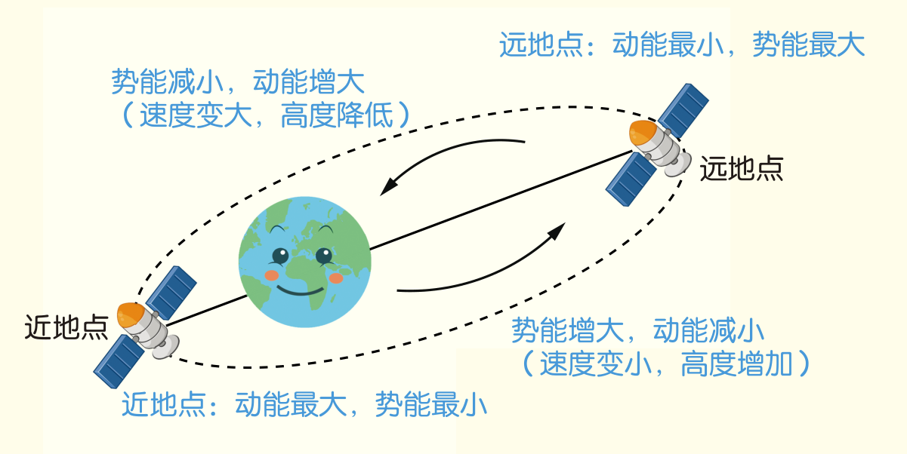
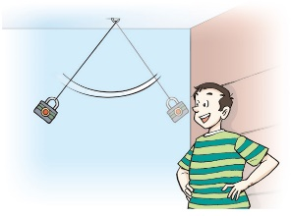
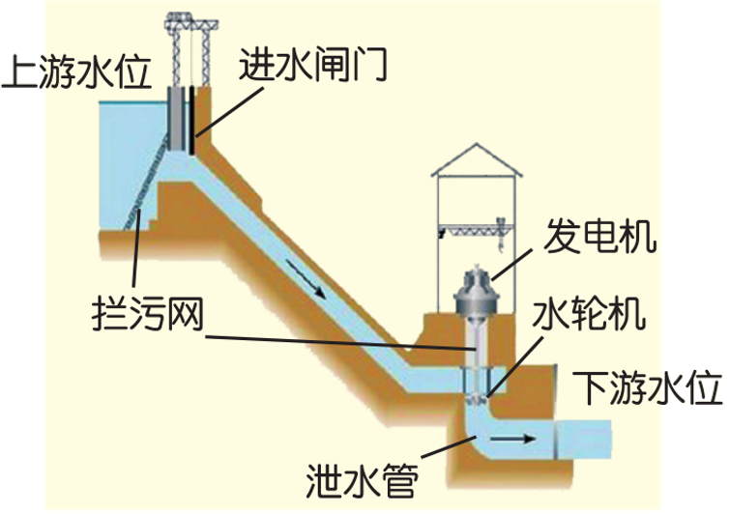
11.4机械能及其转化
近地点和远地点：
机械能守恒的条件
机械能守恒：如果只有动能和势能相互转化，尽管动能、势能的大小会变化，但机械能的总和不变，或者说，机械能是守恒的。
现实生活中，由于摩擦阻力的存在，动能和势能相互转化的过程中要克服摩擦力做功，部分机械能转化为其他形式的能，机械能减少。
水能：流动的水具有动能，高处的水具有势能，水所具有的机械能统称为水能。
风能：风是流动的空气，风所具有的机械能叫做风能。

Slide 32
12.1杠杆
杠杆的定义：一根硬棒在力的作用下能够绕着固定点O转动，这根硬棒就是杠杆。
一根硬棒成为杠杆的条件：
（1）要有力的作用；
（2）能绕着固定点转动；
（3）是硬的，受力不发生形变或不易发生形变。
支点：杠杆可以绕其转动的点，用“O” 表示
杠
杆
五
要
素
动力：使杠杆转动的力，用“F₁”表示
阻力：阻碍杠杆转动的力，用“F₂”表示
动力臂：从支点到动力作用线的距离，用“l₁”表示
阻力臂：从支点到阻力作用线的距离，用“l₂”表示

Slide 33
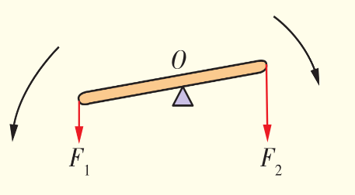
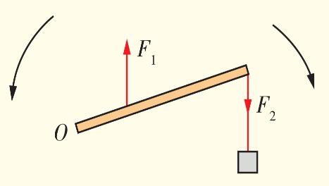
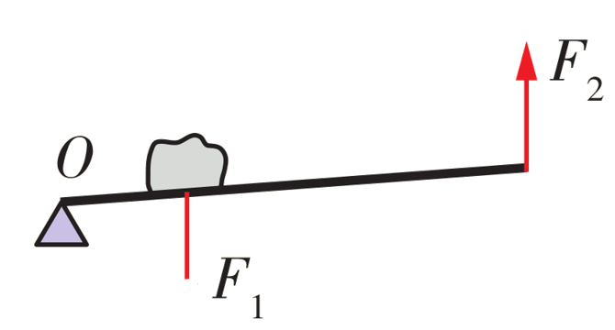
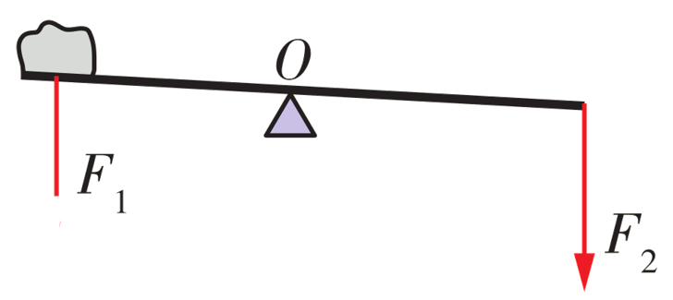
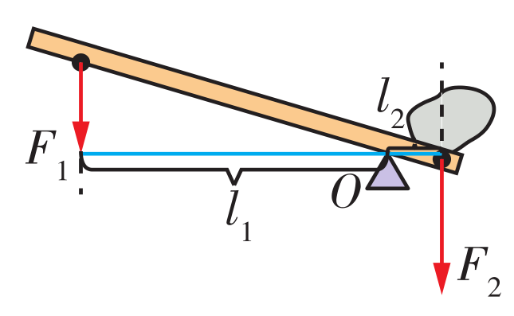
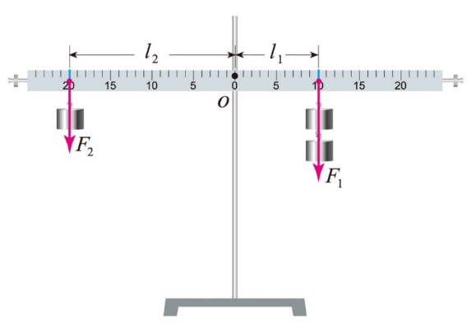
12.1杠杆
杠杆五要素的几点说明：（1）作用在杠杆上的动力和阻力是相对而言的，动力和阻力使杠杆转动的方向一定是相反的，但动力和阻力的方向不一定相反。
（2）力臂不一定在杠杆上，当力的作用线不垂直于杠杆时，力臂与杠杆不重合。
（3）支点一定在杠杆上，动力和阻力可以在支点两侧，也可在支点同侧。
（4）当力的作用线恰好通过支点时力臂为零，这个力不能使杠杆转动。
力臂的画法：
杠杆的平衡条件（实验）：动力×动力臂=阻力×阻力臂，或写为: F₁×l₁=F₂×l₂

Slide 34
12.1杠杆
杠杆的分类
 | 省力杠杆 | 费力杠杆 | 等臂杠杆
力的大小关系 | F₁＜F₂ | F₁＞F₂ | F₁ =F₂
力臂的大小关系 | l₁＞l₂ | l₁＜l₂ | l₁=l₂
特点 | 省力，费距离 | 费力，省距离 | 既不省力也不省距离
生活中的实例 | 羊角锤、开瓶器 老虎钳、手推车 | 镊子、筷子、扫帚 | 托盘天平、跷跷板

Slide 35
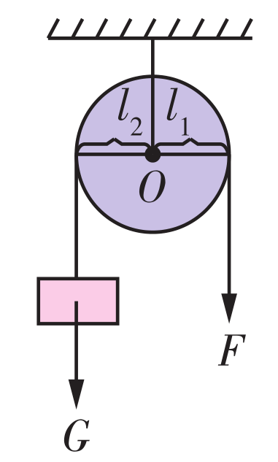
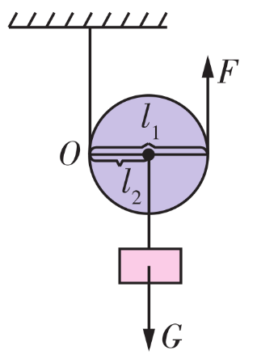
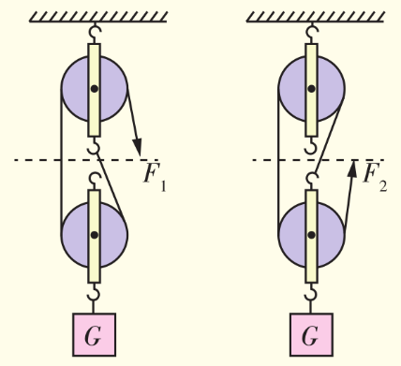
12.2滑轮
滑轮的定义：周边有槽，可绕中心轴转动的轮叫做滑轮。
定滑轮：使用滑轮时，其轴不随物体一起运动的滑轮叫定滑轮。
动滑轮：使用滑轮时，其轴随物体一起运动的滑轮叫动滑轮。
滑轮组：定滑轮与动滑轮的组合
 | 定滑轮 | 动滑轮 | 滑轮组
实质 | 等臂杠杆 | 省力杠杆
特点 | 不省力，不费距离 可以改变力的方向 | 省力，费距离 不能改变力的方向 | 省力 可以改变力的方向

Slide 36
12.2滑轮
 | 定滑轮 | 动滑轮 | 滑轮组
实质 | 等臂杠杆 | 省力杠杆
特点 | 不省力，不费距离 可以改变力的方向 | 省力，费距离 不能改变力的方向 | 省力 可以改变力的方向
力臂关系 | l₁=l₂ | l₁＞l₂
动力情况 | F₁=G | F₂= | F₃=
绳子移动距离 | S=h | S=2h | S=nh

Slide 37
12.3机械效率
有用功：必须要做的功
总功：W_{总}=W_{有}+W_{额}
额外功：不得不做的功
机械效率：有用功跟总功的比值
$$η=\frac{w有}{w总 }$$
注意：
（1）机械效率只有大小，没有单位。
（2）由于有用功总小于总功，所以机械效率总小于1 。
（3）机械效率通常用百分数表示。
影响机械效率的大小的因素：
（1）动滑轮重一定,物重越大，机械效率越高。
（2）物重一定，动滑轮越重，机械效率低。

Slide 38
12.3机械效率
特殊公式 | 竖直拉滑轮 | 水平拉滑轮 | 斜面 | 杠杆
W_{有} | Gh | fs_{物} | Gh | Gh
W_{总} | Fs | Fs_{绳} | Fs | Fs
W_{额} |  |  | fs
s_{绳} | nh | ns_{物}
v_{绳} | nv_{物} | nv_{物}

